Slide 1

স্বাগতম

Slide 2
শিক্ষক পরিচিতি
নামঃ রিজাউ্ল করিম
পদবিঃ সহকারী শিক্ষক
মাদ্রাসার নামঃউত্তর নশাসন আর.আই. আলিম মাদ্রাসা
নশাসন, নড়িয়া, শরীয়তপুর।
আইডি-২০
মোবাইলঃ 01725238622
Email: mdrezaulkarim1970@gmail.com

Slide 3
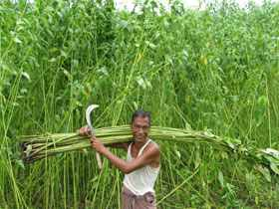
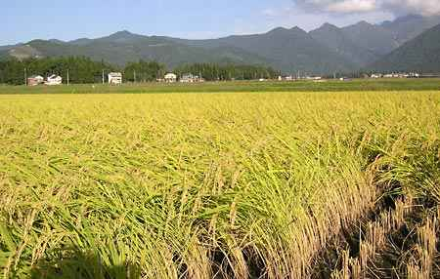
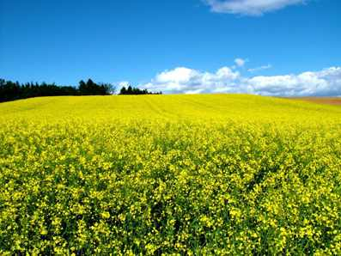
বিষয় পরিচিতি
কৃষিশিক্ষা
ফসল চাষ পদ্ধতি
শ্রেণি-৯ম
অধ্যায়-৪র্থ
সময়-৪৫মিনিট
তাং-২২-০১-১৪ইং
চিত্রঃ ফসলের ক্ষেত

Slide 4
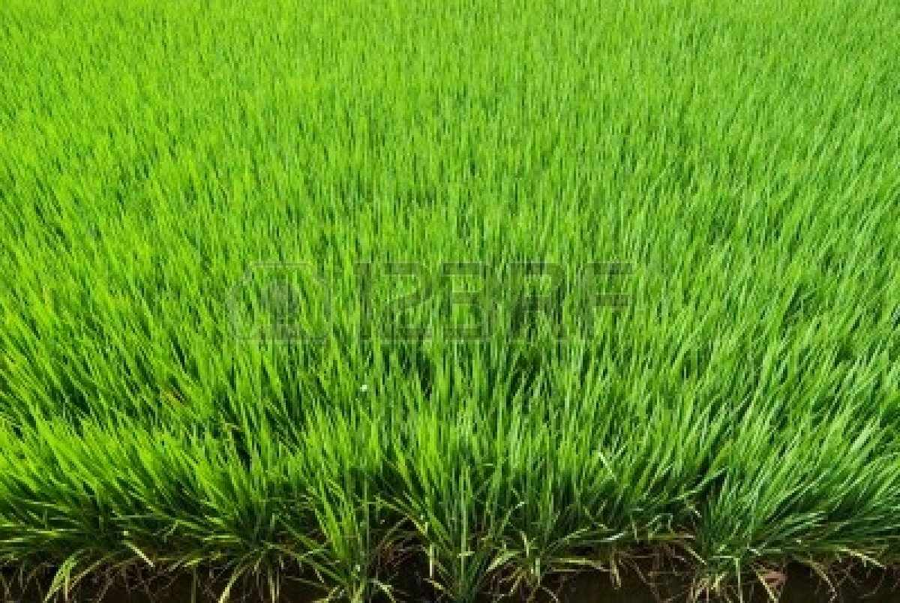
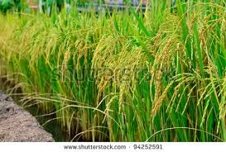
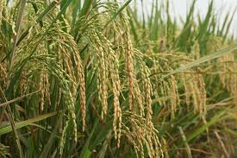
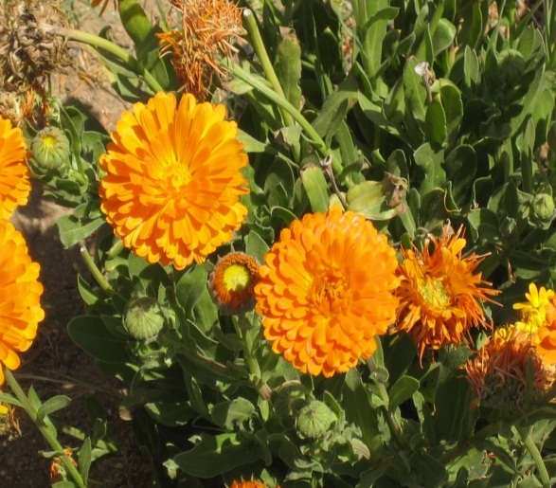
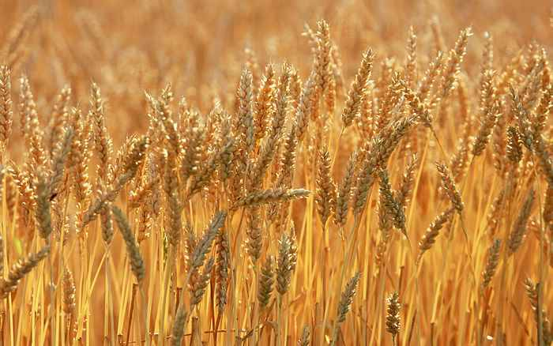
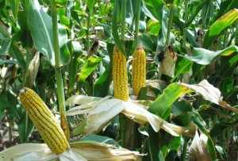
পূর্বজ্ঞান যাচাই
উপরের চিত্রটি দেখি এবং গোল চিহ্নিত ক্ষেতটির ফসলের নাম বলি

Slide 5
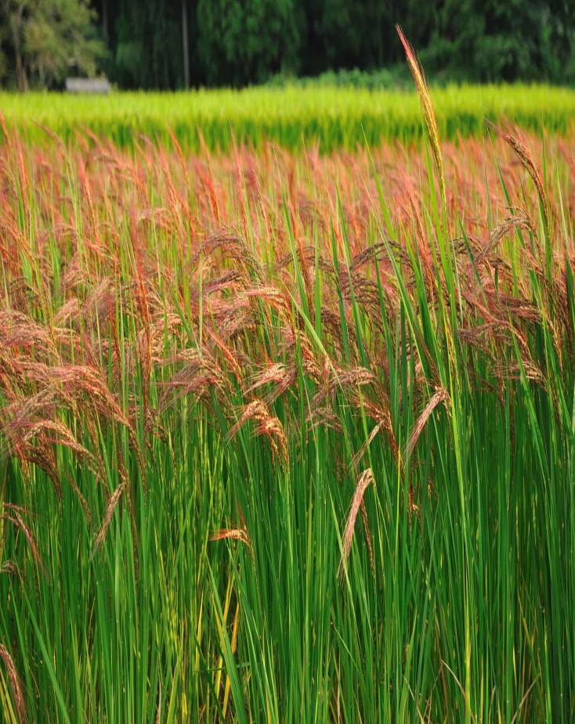
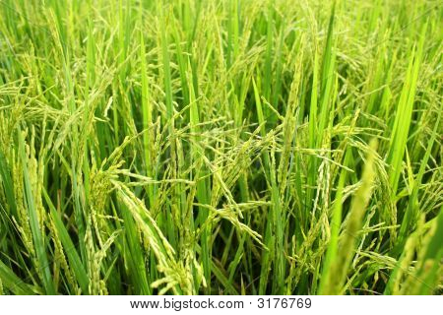
আজকের মূল আলোচনার বিষয়
ধান চাষ
চিত্রঃবিভিন্ন জাতের ধানক্ষেত

Slide 6
এই পাঠ শেষে শিক্ষার্থীরা যা যা বলতে পারবে
১।বাংলাদেশে ধানের কয়টি জাত আছে তা বলতে পারবে।
২।ধানের বীজ বাছাই করতে পারবে।
৩।বীজতলা ও জমি তৈরী,চারা উঠানো এবং রোপন করতে পারবে।
৪।কিভাবে পরিচর্‍্যা ও পোকা দমন করতে হয় তা বলতে পারবে।
৫।ধানের ক্ষতিকারক কয়েকটি পোকর নাম বলতে পারবে।
৬।কিভাবে ধান কর্তন, মাড়াই ও সংরক্ষন করতে হয় তা বলতে পারবে।

Slide 7
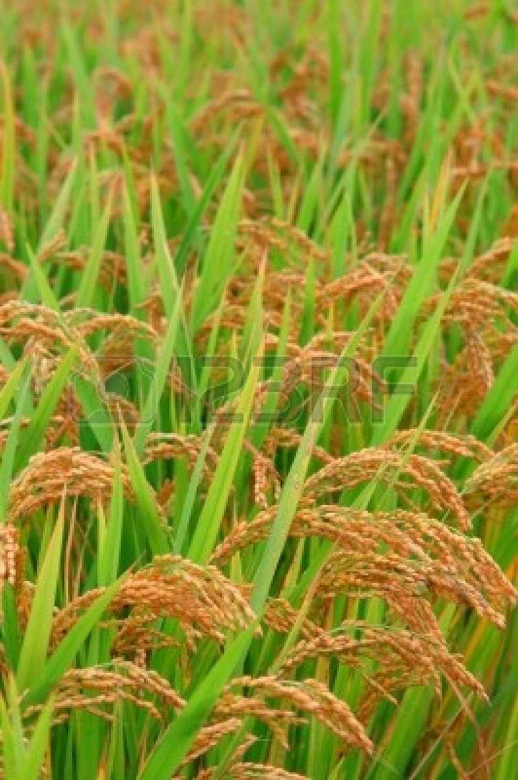
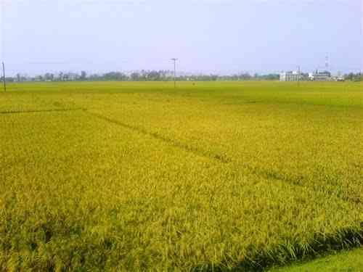
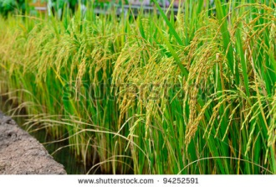
উপস্থাপনা
চিত্রঃতিন জাতের ধান

Slide 8
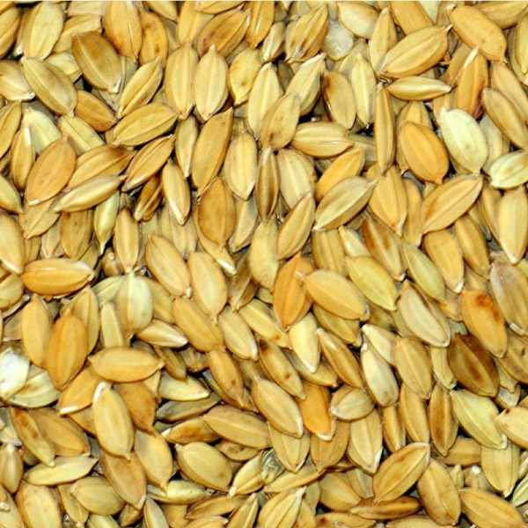
বাছাইকৃত ধানের বীজ

Slide 9
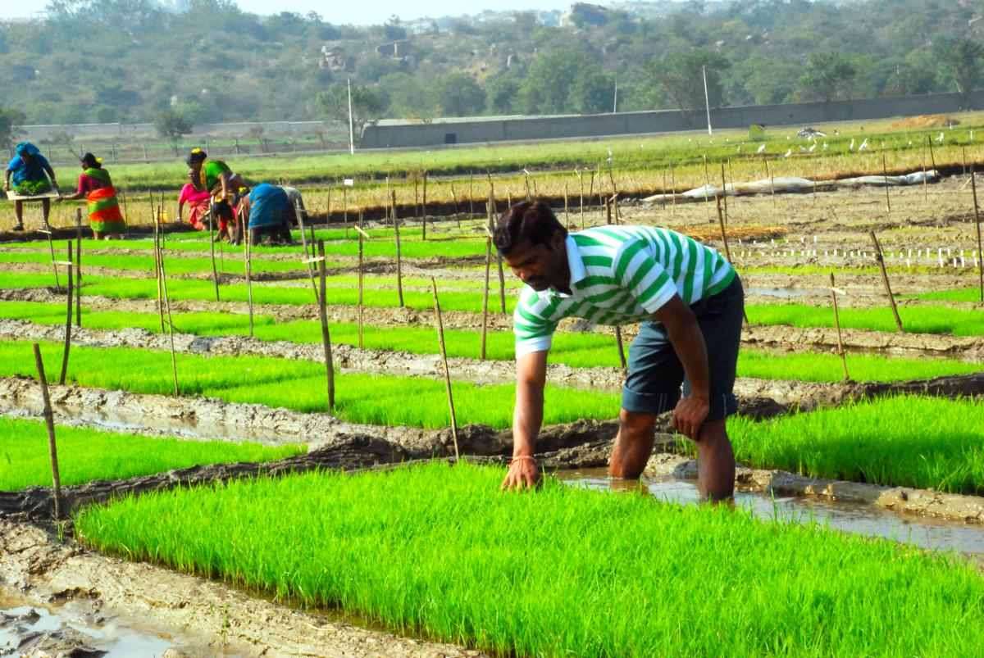
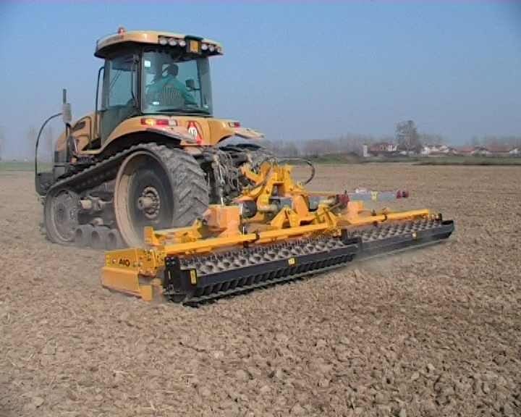
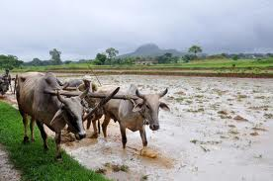
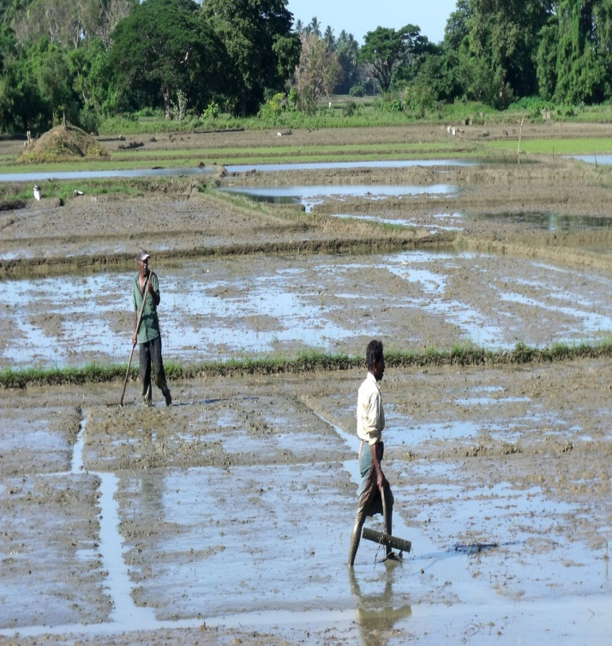
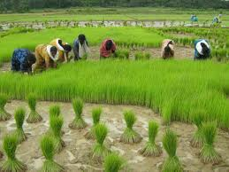
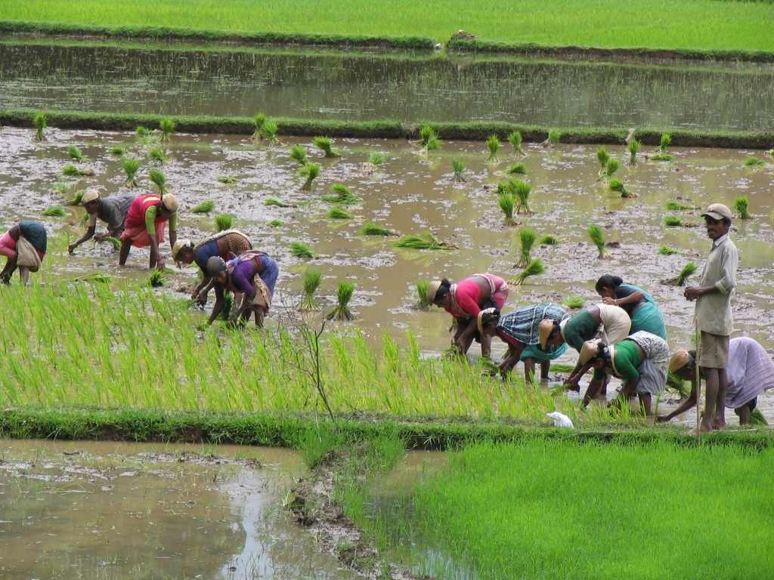
বীজতলা ও চারা
জমি চাষ দিতেছে
কৃষক জমি সমান করছে
চারা উঠানো হইতেছে
চারা রোপন করছে

Slide 10
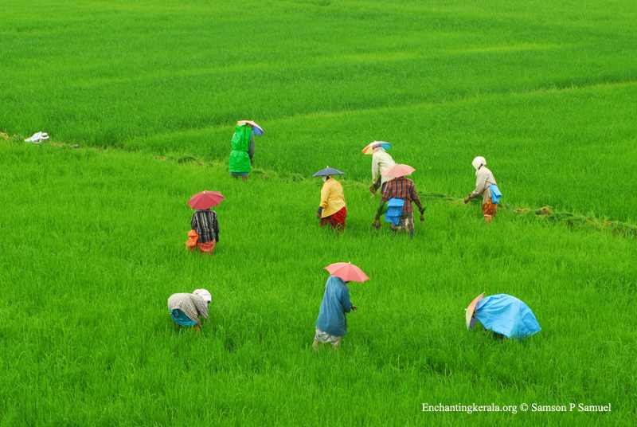
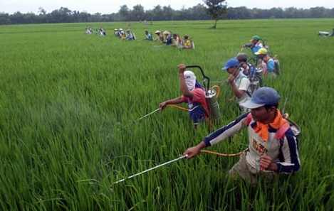
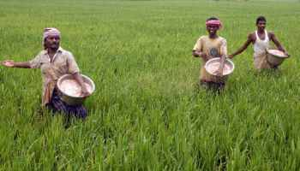
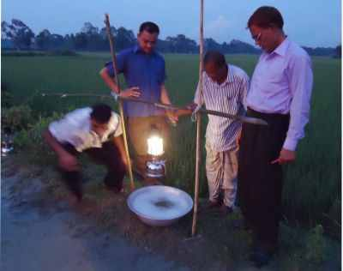
কৃষক ক্ষেতে নিড়ানি দিতেছে
কীটনাশক প্রয়োগ করছে
কৃষক ক্ষেতে সার দিতেছে
পোকা দমন করার কৌশল

Slide 11
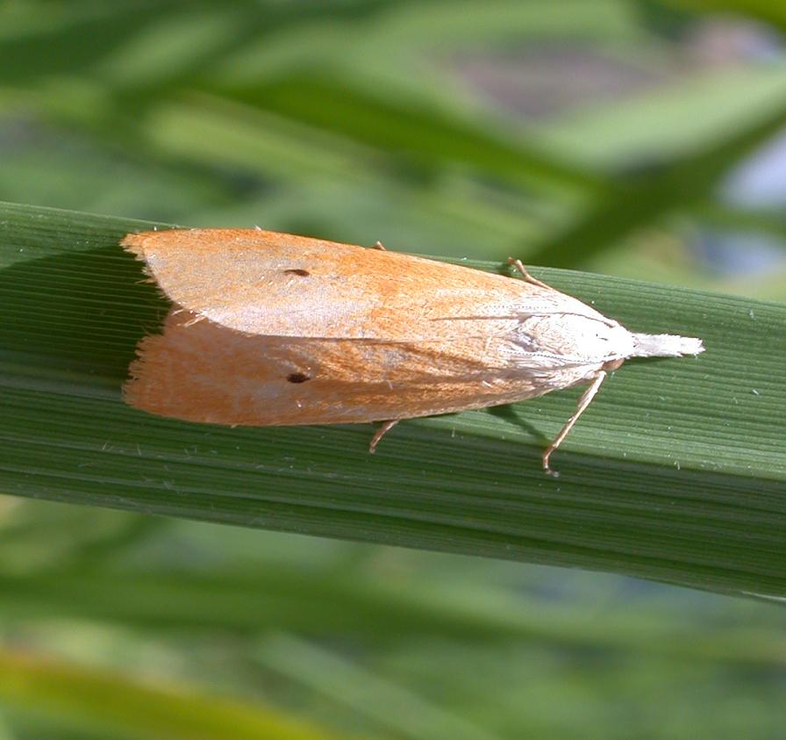
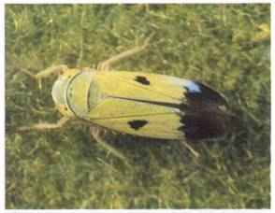
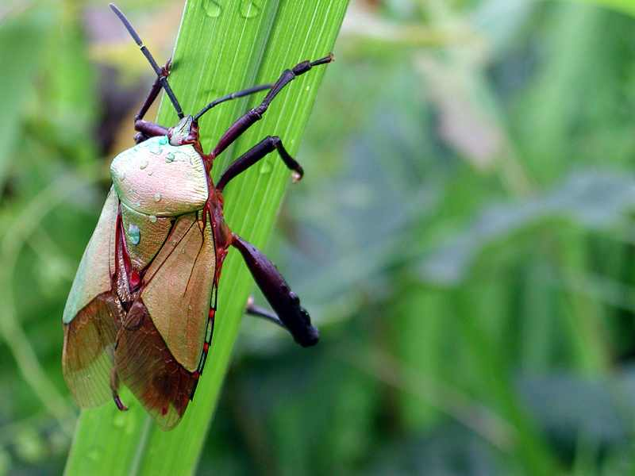
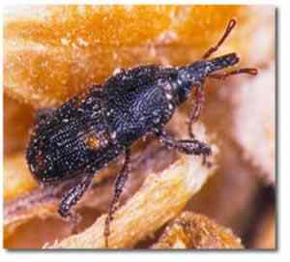
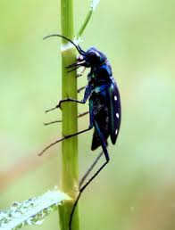
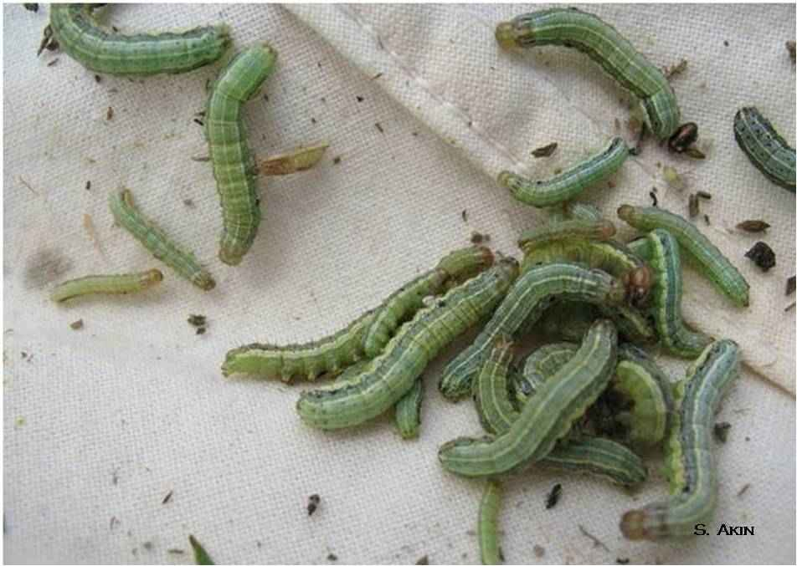
ধানের ক্ষতিকারক পোকা

Slide 12
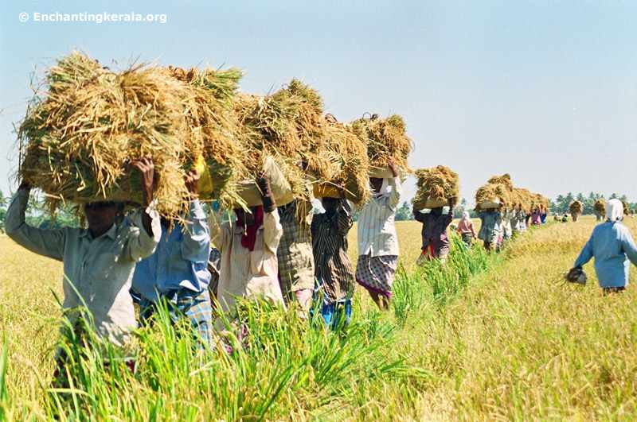
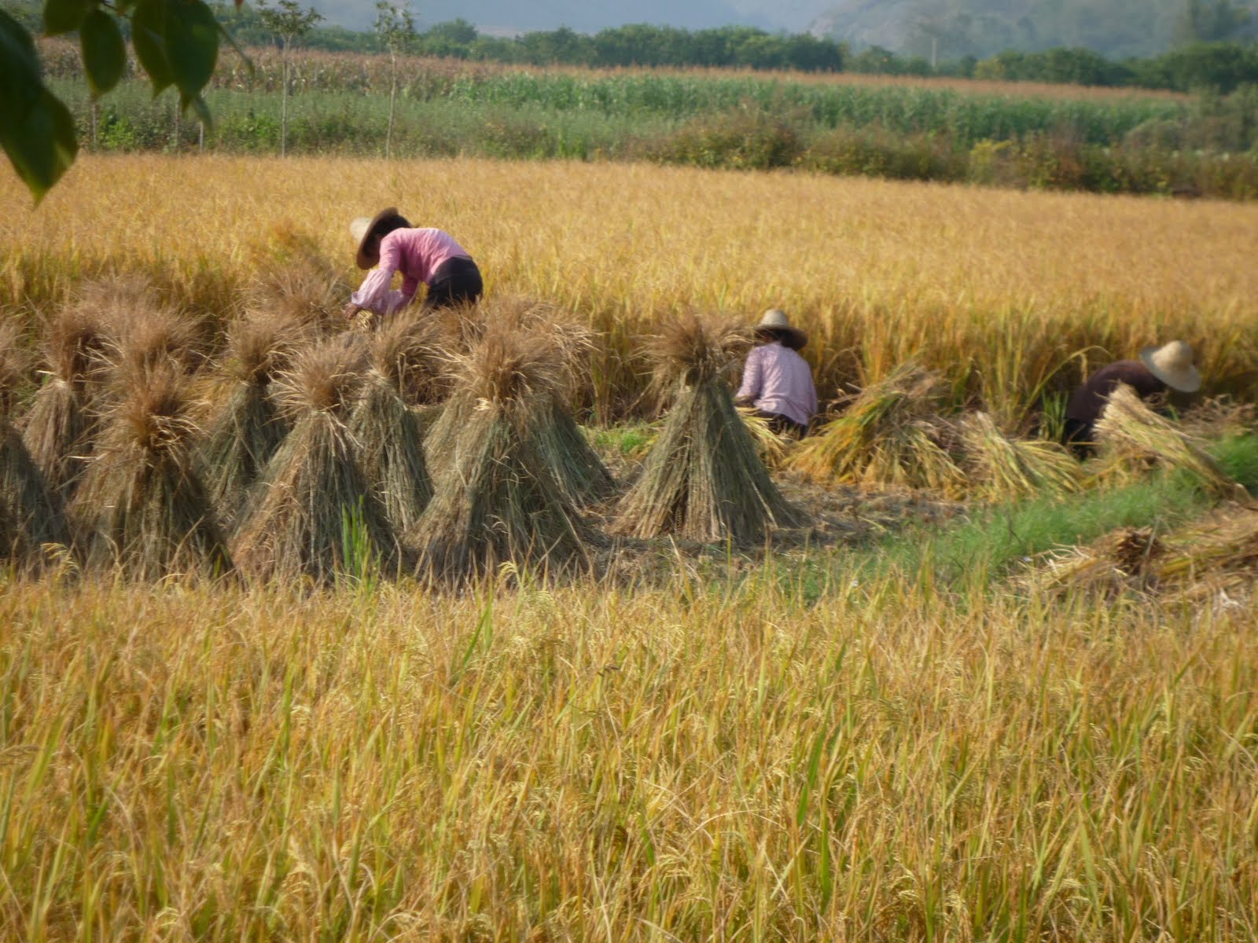
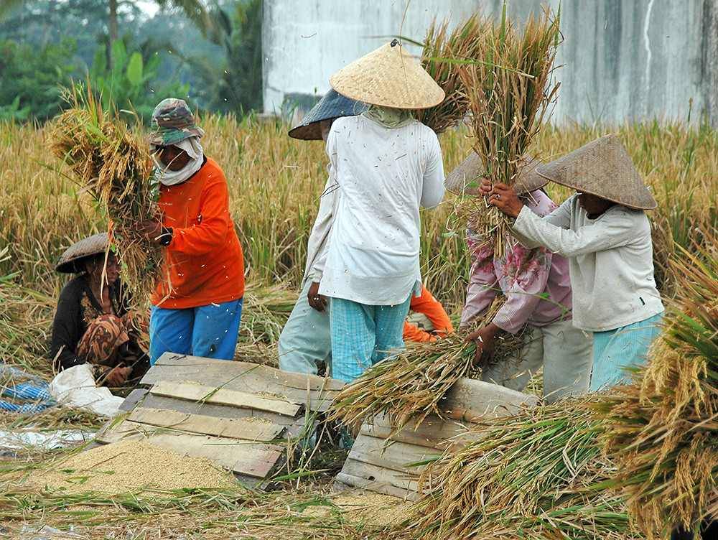
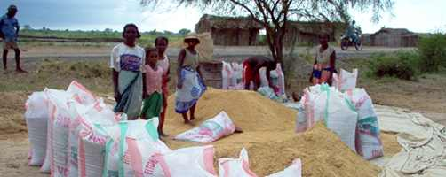
ধান কাটা, মাড়াই ও সংরক্ষনের দৃশ্য

Slide 13
দলীয় কাজ
বীজ বাছাইয়ের প্রক্রিয়া বর্ননা কর

Slide 14
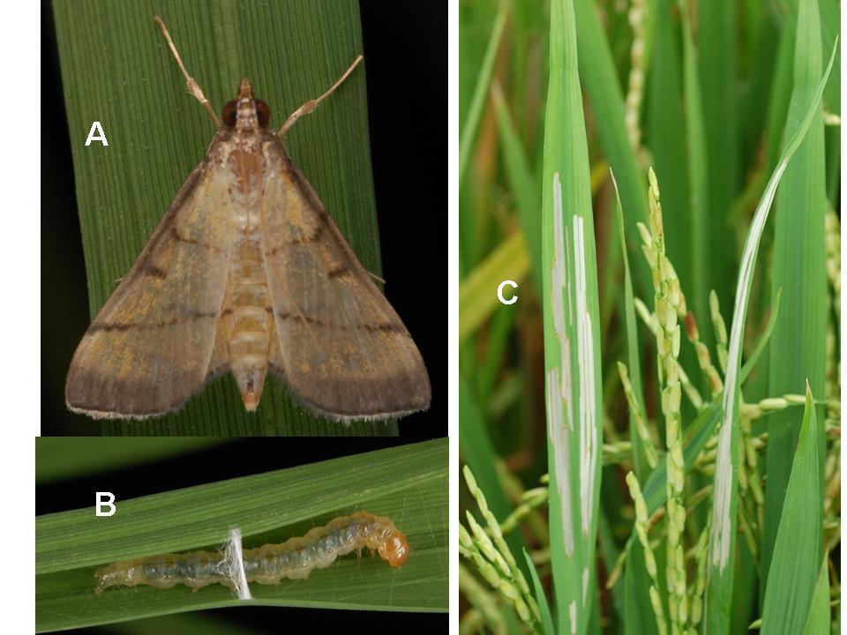
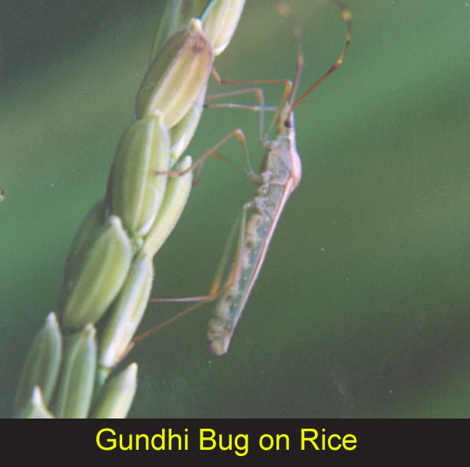
একক কাজ
পোকাগুলোর নাম বল

Slide 15
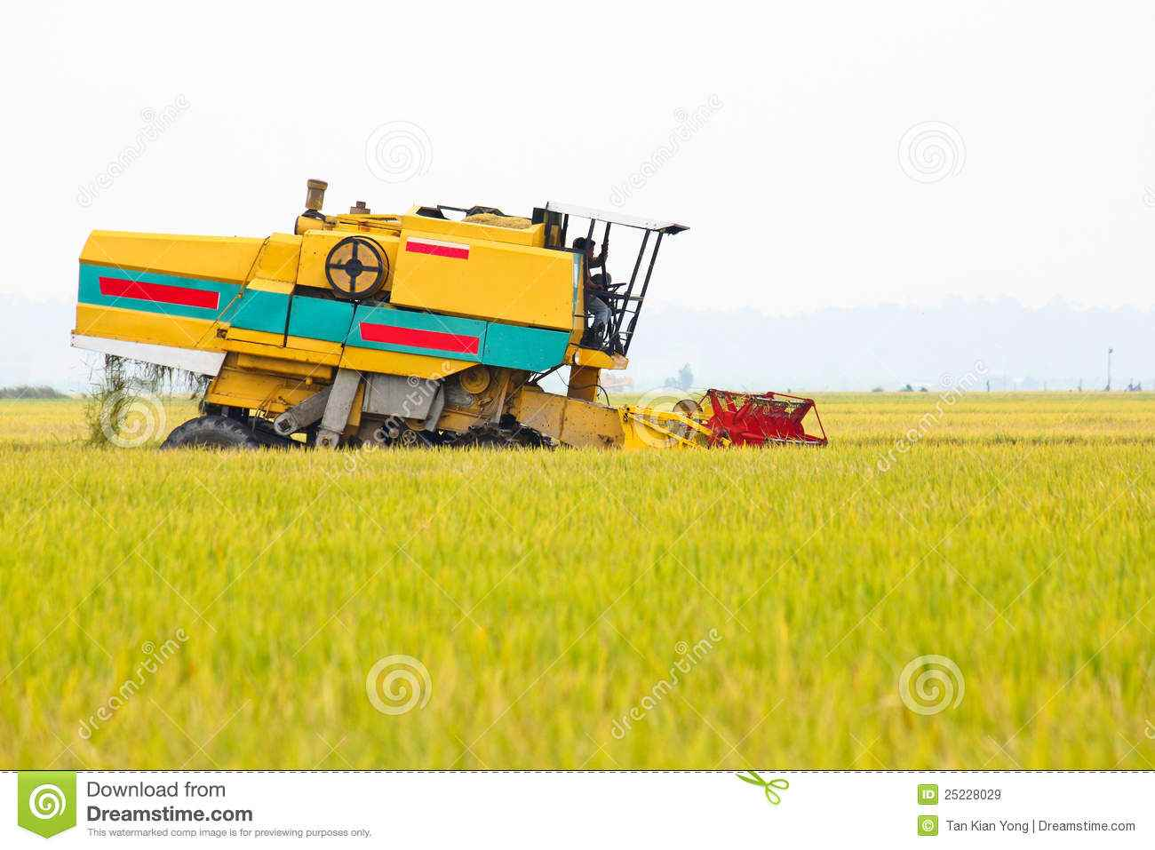
মূল্যায়ন
বাংলাদেশে কয় জাতের ধান আছে?

Slide 16
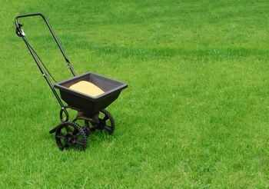
বাড়ির কাজ
সার দিতেছে
ধানক্ষেতে সার প্রয়োগের নীতিমালা ব্যাখ্যা কর।

Slide 17
ধন্যবাদ

